Slide 1

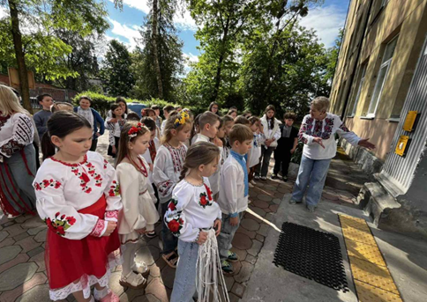
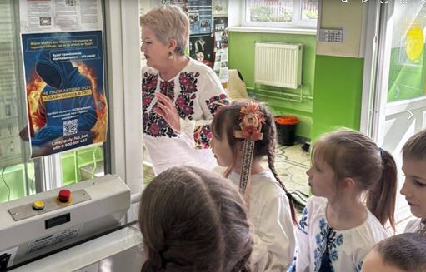
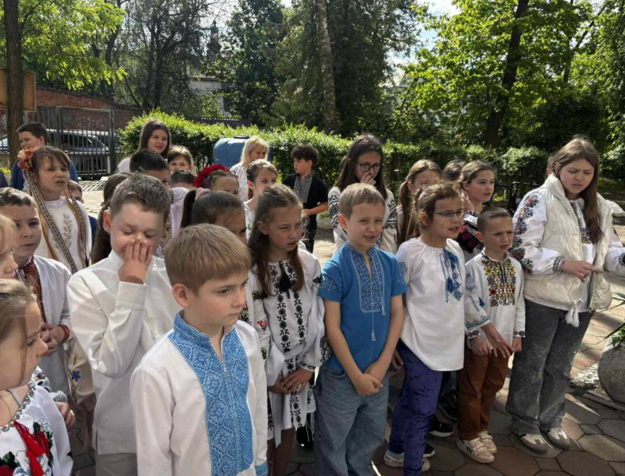
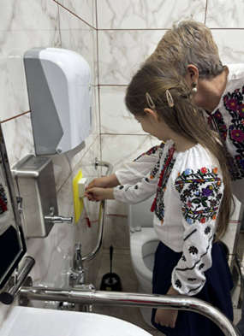
У нашому ліцеї створено комфортні умови для навчання дітей з інвалідністю:
облаштовані вхідні двері для маломобільних груп
підйомна платформа у фойє для зручного подолання сходів
сучасний туалет для маломобільних осіб
підтримка вчителів, асистентів та шкільного психолога, які допомагають дітям адаптуватися та почуватися частиною дружнього колективу.
Важливою складовою інклюзивного середовища є підтримка педагогів. Учителі, асистенти вчителів та шкільний психолог активно допомагають дітям адаптуватися до освітнього процесу, розвивати свої здібності та відчувати себе повноцінною частиною шкільної спільноти. Працівники ліцею також пройшли спеціальне навчання щодо правил коректного спілкування з людьми з інвалідністю.
У межах Тижня безбар’єрності інженер з охорони праці провела для учнів початкової школи пізнавальну зустріч, під час якої діти ознайомилися з пристосуваннями для незрячих людей та осіб з особливими потребами. Учні мали можливість поставити запитання, спробувати окремі пристрої та дізнатися більше про те, як правильно допомагати людям, які цього потребують.

Slide 2
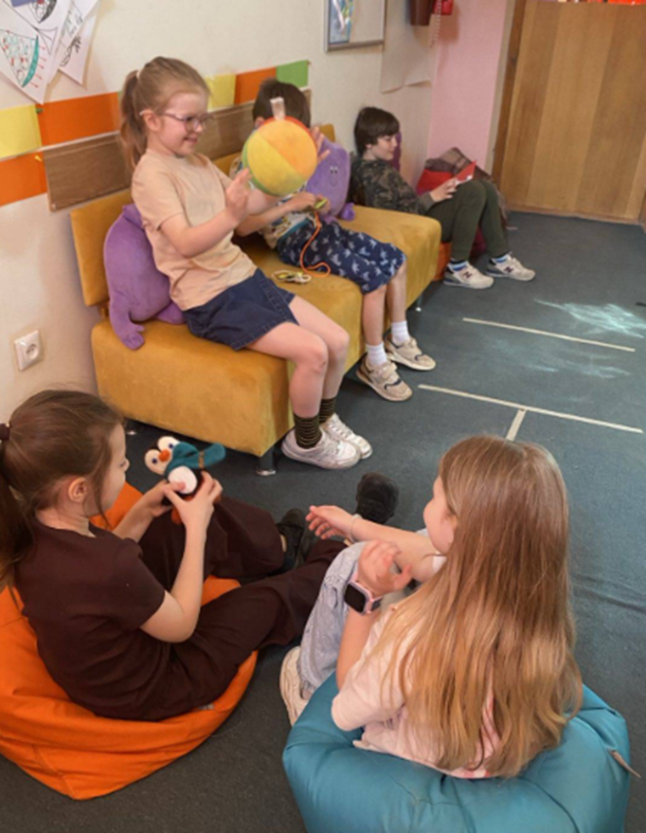
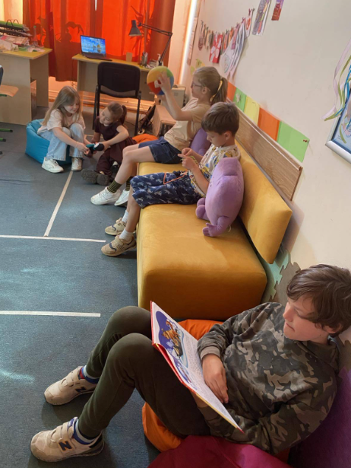
Окрему увагу у ліцеї приділяють емоційному комфорту дітей. Для цього створено затишний куточок релаксу, де учні можуть відпочити, відновити емоційну рівновагу та провести час у спокійній атмосфері.
Тиждень безбар’єрності став ще одним підтвердженням того, що справжня інклюзія починається з поваги, доброзичливості та готовності приймати кожного таким, яким він є. Адже шкільний простір має бути місцем, де всі діти різні, але рівні у своїх правах та можливостях.
Cтворено затишний куточок релаксу

Slide 3
ОХОРОНА ПРАЦІ
Оновлено паспорт безпеки закладу;
Розроблені правила безпеки під час навчання в кабінетах
інформатики, фізики, хімії та в спортивному залі;
Проведено навчання та перевірка знань з питань охорони праці та безпеки життєдіяльності для новоприйнятих працівників ліцею;
Проведено заняття з енергозбереження у школі та у побуті.
Оновлення інструкції з охорони праці та безпеки життєдіяльності;
Проведення інструктажів працівникам закладу з пожежної безпеки двічі на рік;
Проведено навчальну евакуацію на випадок надзвичайної ситуації (пожежі або сигналу повітряна тривога);
Розроблено план щодо готовності та реагування на надзвичайні ситуації в умовах воєнного стану.
Забезпечено миючими засобами та дезінфікуючими матеріалами;
Замінили крани, умивальники, побілили стелі у туалетних кімнатах.

Slide 4
Кошти, використані батьками на ремонт класів до 2025-2026 н.р.
Клас 2025-2026 н.р. | Керівник | Сума, грн.
1-А | Слівінська Олександра Петрівна | 5000
2-А | Стефура Ольга Василівна | 2000
3-А | Бондарук Галина Олегівна | 12000
4-А | Майорчак Лілія Ігорівна | 10200
4-Б | Сайкевич Катерина Андріївна | 2900
5-А | Синишин Лілія Любомирівна | 3400
5-Б | Гроїцька Юлія Володимирівна | 3200
6-А | Коваль Степан Юрійович | 23000
6-Б | Бурко Галина Володимирівна | 3100
7-А | Позняк Анна Геннадіївна | 2000
7-Б | Дусан Ігор Степанович | -
8-А | Гончарук Ірина Євгенівна | 8000
8-Б | Низова Яна Геннадіївна | 15000
9-А | Пастер Ольга Богданівна | 1000
9-Б | Шеянов Дмитро Олегович | 1000
10-А | Попова Олена Валеріївна | 2800
11-А | Шишук Анна Ярославівна | 35000
11-Б | Борак Ірина Петрівна | 9000
Разом: |  | 154100

Slide 5

2025
Поточний ремонт сходової | 337000,8
Матеріали для ремонту відкосів | 21315,17
Обслуговування внутрішніх електромереж | 9754,18
Капітальний ремонт заміни вікон в класних кімнатах і коридорі першого поверху | 749986
Інвентар для ремонту | 5196
Миючі та дезінфікуючі засоби | 10943
Туалетний папір | 46538,1
Таблички Брайля | 1384
Разом | 1182117,25
2026
Матеріали для ремонту відкосів | 142242
Поточний ремонт відкосів | 105975,25
Миючі та дезінфікуючі матеріали | 23063,44
Туалетний папір | 15503,43
Разом | 286784,12

Slide 6
ПЛАНИ НА МАЙБУТНЄ
Фарбування панелей у коридорах, поручнів на сходових клітках.
Капітальний ремонт актового залу, коридорів (кошториси розробляються).
Ремонт майданчиків (спортивних, дитячих та доріжок).
Капітальний ремонт каналізації.
Проведення поточних ремонтних робіт класних кімнат до нового 2026/2027 навчального року.
Поточний ремонт кабінетів № 1, 9, 19, 32, спортивного залу.
Капітальний ремонт кабінетів № 21, 22 (лабораторія фізики)., І поверху, фойє.
Отримання всіх дозвільних документів на відкриття опалювального сезону.
Генеральне прибирання всіх приміщень школи до нового навчального року.
Промивка і прочистка стоків води.
Здійснити перевірку опору ізоляцій електромереж і заземлення.
Упорядкування шкільної території до зимового періоду.
Придбати санітарно- гігієнічні засоби для санітарних кімнат та для прибирання приміщень.
Зробити повірку вогнегасників.

